Slide 1


ISO 14001:2026
¿Qué cambia y cómo afecta al sector hotelero?

Slide 2

🎤1. Presentación del COBCAN
Colegio Oficial de Biólogos de Canarias
Representamos a los profesionales de la biología en todas sus ramas: medio ambiente, sanidad, biotecnología, seguridad alimentaria, biodiversidad, sostenibilidad y gestión empresarial.
Nuestro objetivo es garantizar que la sociedad y las empresas cuenten con profesionales cualificados, con rigor científico y con una visión integral del territorio y sus recursos.
Además, trabajamos activamente con instituciones y sectores productivos para impulsar la sostenibilidad, la innovación y el cumplimiento normativo, especialmente en ámbitos donde la biología aporta un valor estratégico.

Slide 3
🌿 2. ¿Por qué la Biología es clave para el sector hotelero?
La Biología aporta algo que ninguna otra disciplina puede ofrecer:
comprensión profunda de los sistemas vivos y de su interacción con los procesos humanos,
en este caso aquellos específicos de turistas y personal hotelero,
así como el impacto que dichas actividades tanto dentro como fuera de los complejos hoteleros se dan en su entorno más inmediato como a nivel global.

Slide 4

Específicamente en el sector hotelero, los biólogos contribuimos en:
Gestión ambiental y cumplimiento normativo.
Control de emisiones, vertidos y residuos.
Evaluación de riesgos ambientales y de salud.
Implantación de sistemas ISO 14001, 9001, 45001 y 50001.
Economía circular y valorización de subproductos.
Innovación en ofertas turísiticas sostenibles
Hoy, cualquier empresa que quiera ser competitiva necesita integrar criterios ambientales, sociales y de gobernanza. Y ahí la biología es un pilar.

Slide 5
♻️ 3. ISO 14001, gestión ambiental en empresas del sector hotelero
Como auditora y gestora experta en ISO 14001, ¿qué beneficios aporta este sistema a las empresas del sector?
La nueva ISO 14001:2026 representa una evolución profunda, no un simple ajuste técnico, no es un trámite.
Responde a desafíos actuales: cambio climático, biodiversidad, economía circular, digitalización y presión regulatoria.
Publicada el 15 de abril de 2026

Slide 6

Porqué una nueva versión?
Respuesta
El desempeño ambiental se evalúa por resultados medibles, no por intenciones.
Mayor alineación con:
Estrategias de sostenibilidad
Regulación europea ( taxonomía)
Expectativas de partes interesadas
La versión 2015 se queda corta ante los nuevos riesgos ambientales y la urgencia climática.

Slide 7
Recordemos que es una herramienta estratégica que permite:
Reducir costes operativos mediante eficiencia en recursos.
Minimizar riesgos legales y sanciones.
Mejorar la imagen corporativa y la confianza de clientes (tour operadores) y usuarios (turistas)
Acceder a licitaciones, ayudas, subvenciones y contratos que exigen certificaciones ambientales.
Ordenar procesos internos y mejorar la toma de decisiones.
En el sector hotelero, donde el impacto ambiental es más visible, ISO 14001 es una ventaja competitiva real. Y los biólogos somos los profesionales formados para implantarla con rigor técnico y visión ecosistémica.

Slide 8
✅ 4. Pregunta: qué principales cambios presenta la ISO 14001:2026
A. Cambio climático como eje transversal
La enmienda de 2024 se integra completamente.
Obligación de evaluar explícitamente el cambio climático en el contexto de la organización. En definitiva contexto y Partes Interesadas más profundo, más estratégico
Impacto en:
  Objetivos ambientales
  Controles operacionales
  Registros de riesgos
Relevancia hotelera:
  Riesgos por olas de calor, estrés hídrico, eventos extremos
  Adaptación de infraestructuras y continuidad de negocio

Slide 9
✅ 4. Pregunta: qué principales cambios presenta la ISO 14001:2026
B. Biodiversidad y ciclo de vida
Se amplía el alcance para incluir todas las fases del ciclo de vida.
Requisitos reforzados en protección de ecosistemas y conservación de biodiversidad.
Mayor control sobre:
  Compras
  Diseño de los servicios hoteleros, incluyendo actividades estraordinarias o eventos realizados fuera de la instalación.
  Transporte
  Subcontratistas
  Fin de vida de productos
Aplicación hotelera:
  Gestión de zonas verdes, playas, áreas protegidas
  Compras responsables (alimentación, amenities, textiles)
  Excursiones, ocio en general, con especial atención a las zonas sensibles y protegidas medioambientalmente de nuestras islas.

Slide 10
✅ 4. Pregunta: qué principales cambios presenta la ISO 14001:2026
C. Liderazgo, gobernanza y estrategia
Mayor énfasis en la alta dirección y la integración del SGA en la estrategia empresarial.
La gestión ambiental debe estar vinculada a la toma de decisiones y a la resiliencia operativa.
Mayor alineación con ODS y políticas europeas
  Especialmente con:
    Pacto Verde Europeo
    Estrategia de Economía Circular

Slide 11
✅ 4. Pregunta: qué principales cambios presenta la ISO 14001:2026
D. Digitalización y gestión basada en datos
La norma impulsa el uso de tecnologías emergentes y datos para mejorar el desempeño ambiental.
Indicadores ambientales obligatorios: la norma impulsa métricas más objetivas y comparables.
Comunicación y documentación más digital, colaborativa y trazable.
Aplicación hotelera:
  Sensores de consumo energético e hídrico
  Plataformas de gestión ambiental
  Indicadores en tiempo real

Slide 12
✅ 4. Pregunta: qué principales cambios presenta la ISO 14001:2026
E. Riesgos, oportunidades y continuidad del negocio
El control operacional se orienta a la resiliencia y la continuidad.
Mayor conexión entre contexto, riesgos y planificación ambiental.
  Riesgos por eventos climáticos extremos
  Riesgos de disponibilidad de recursos
  Riesgos de cadena de suministro
  Riesgos reputacionales y regulatorios

Slide 13
✅ 4. Pregunta: qué principales cambios presenta la ISO 14001:2026
F. Claridad y facilidad de implementación
La norma mejora la interpretación, incorpora notas aclaratorias y se alinea con la nueva Estructura Armonizada.
Pensada para facilitar la integración con ISO 9001, 45001 y 50001.

Slide 14
✅ 4. Pregunta: qué principales cambios presenta la ISO 14001:2026
A nivel técnico:
Nuevos requisitos de análisis climático y biodiversidad.
Revisión del análisis de ciclo de vida: lavandería, restauración, residuos, energía, agua.
Refuerzo de indicadores ambientales: huella de carbono, huella hídrica, , eficiencia energética.
Ejemplos concretos:
Hoteles en zonas costeras: adaptación a erosión, subida del nivel del mar, gestión de playas.
Hoteles urbanos: calidad del aire, movilidad sostenible, eficiencia energética.
Resorts: gestión de biodiversidad, consumo hídrico, impacto en ecosistemas.
A nivel directivo:
Integración del SGA en la estrategia ESG.
Necesidad de demostrar resultados medibles ante inversores, touroperadores y certificadoras.
Mayor presión regulatoria y reputacional.

Slide 15
✅ 5. ¿Cómo afecta la ISO 14001:2026 a nuestras empresas en Canarias, y especialmente a las de AHOTEL?
La nueva versión de la norma introduce un enfoque más estratégico y preventivo, que afecta directamente al sector turístico y a las empresas que dan servicios al mismo, incluyendo los aspectos relacionados con actividades complementarias lúdicas-deportivas-convenciones-congresos, servicios de mantenimiento subcontratados, energéticos y tecnológicos.

Slide 16
Los principales impactos para las empresas canarias son:
✔ Mayor exigencia en análisis de riesgos ambientales
  Incluye riesgos derivados del cambio climático, eventos extremos, disponibilidad de recursos y vulnerabilidad del territorio insular.
✔ Refuerzo del cumplimiento legal
  La 14001:2026 exige demostrar no solo que se cumple la legislación, sino que existe un sistema de vigilancia activa, algo crítico en Canarias por la normativa autonómica y sectorial (residuos, vertidos, atmósfera, suelos, biodiversidad).
✔ Más integración con la estrategia empresarial
  La norma obliga a que la dirección demuestre cómo la gestión ambiental influye en decisiones de inversión, compras, mantenimiento, diseño de instalaciones y planificación operativa.
✔ Mayor trazabilidad y control de proveedores
  Especialmente relevante para ASHOTEL: instaladores, mantenedores, empresas de climatización, energías renovables, servicios de comidas y catering, etc.
✔ Preparación para economía circular
  La nueva versión alinea la gestión ambiental con los requisitos europeos de circularidad, algo que afectará a residuos metálicos, RAEE, aceites, envases y subproductos mantenimiento, minimización del desperdicio alimentario, residuo cero.

Slide 17

✅ 6. Si mi hotel o complejo turísitico aún no tiene nada implantado, ¿qué beneficios reales obtengo al ponerlo en marcha?
Como experta en gestión y auditora, esta es la parte que más valor aporta a una empresa que empieza desde cero:
✔ Reducción de costes operativos
Menos consumo de agua, energía, materias primas y menos residuos.
✔ Evitar sanciones
La 14001 ayuda a cumplir la legislación y a anticipar inspecciones.
✔ Acceso a contratos y licitaciones
Cada vez más los turistas, los clientes, y las grandes empresas touroperadoras exigen certificaciones ambientales.
✔ Mejora de la imagen y confianza del cliente
Especialmente en sectores industriales donde la sostenibilidad es un valor diferencial.
✔ Orden y control interno
La empresa pasa de “apagar fuegos” a trabajar con planificación y prevención.
✔ Ventaja competitiva
En Canarias somos un referente, pensemos que en otras partes del mundo otros hoteles aún no están certificadas, la 14001 es un factor diferenciador inmediato.
✔ Preparación para futuras normativas
La UE está endureciendo requisitos ambientales. Implantar ahora evita prisas y costes futuros.

Slide 18

✅ 7. ¿Cuándo deben adaptarse los Hoteles y Complejos Turísticos que ya están certificadas?
La transición a ISO 14001:2026 sigue el ciclo habitual de actualización de normas ISO.
El proceso de adaptación recomendado, en formato claro y secuencial para que cualquier empresa de ASHOTEL pueda visualizarlo fácilmente:
01 Revisar la nueva versión de la norma
  Analizar los cambios de ISO 14001:2026 respecto a la versión 2015 y evaluar su impacto en el sistema actual.
02 Realizar un diagnóstico de brechas
  Comparar el sistema implantado con los nuevos requisitos para identificar qué procesos deben actualizarse, poniendo especial foco en
  Actualización del análisis de contexto
  Revisión de riesgos y oportunidades
  Integración de cambio climático y biodiversidad
  Revisión de indicadores y digitalización
03 Actualizar documentación y procesos
  Revisar procedimientos, indicadores, análisis de riesgos, ciclo de vida y cumplimiento legal según los nuevos requisitos.

Slide 19

✅ 7. ¿Cuándo deben adaptarse los Hoteles y Complejos Turísticos que ya están certificadas?
04 Formar al personal y responsables
  Asegurar que dirección, mandos intermedios y operarios conocen los cambios y su papel en el sistema.
05 Implantar mejoras y recopilar evidencias
  Aplicar los cambios en la operativa diaria y generar registros que demuestren conformidad.
06 Realizar auditoría interna de transición
  Verificar que el sistema actualizado cumple con ISO 14001:2026 antes de la auditoría externa.
07 Superar la auditoría de certificación
  El organismo certificador valida la transición y emite el certificado actualizado.

Slide 20

✅ 8. 📌 Plazo oficial de transición
Aunque aún no se ha publicado el periodo definitivo, lo habitual en ISO es:
⏳ 3 años desde la publicación oficial de la norma
Durante ese tiempo, las empresas pueden seguir certificadas en ISO 14001:2015, pero deberán actualizarse antes del fin del periodo para mantener la certificación.
Mi recomendación profesional como auditora:
➡ Empezar la transición en los próximos 12 meses

Slide 21

🔧 9. Colaboración COBCAN – ASHOTEL
Tenemos varias líneas de colaboración inmediata:
Formación gestión ambiental, sostenibilidad, residuos, biodiversidad y normativa ambiental.
Asesoramiento técnico en implantación de sistemas de gestión.
Apoyo en proyectos de innovación verde y economía circular.
Participación conjunta en mesas de trabajo con administraciones.
Desarrollo de protocolos de control de flora y fauna en complejos turísticos
La idea es sumar capacidades: ASHOTEL aporta músculo empresarial y tecnológico; COBCAN aporta conocimiento científico y técnico.

Slide 22

¿Dónde podemos formarnos si queremos tener más información?
A través del Colegio Oficial de Biólogos de Canarias, tenemos un convenio de colaboración por el que los miembros de ASHOTEL acceden a la formación bonificable por FUNDAE, como entidad afín, pueden inscribirse directamente desde la web www.cobcan.com ; en el siguiente enlace
+ Novedades ISO 14001:2026 – Gestión Ambiental
JUNIO, día: 22 (4 horas).
+ ISO 14001:2026 – Gestión Ambiental Técnico experto titulado por AENOR
JULIO, días: 2-6-7-8-9-13-14-15 (40 horas).

Slide 23
🌍 10. Mensaje final para las empresas de ASHOTEL
Que la sostenibilidad no es un coste, es una inversión. Las empresas que integran criterios ambientales y científicos en su gestión son más competitivas, más eficientes y más resilientes.
Desde el Colegio Oficial de Biólogos de Canarias estamos preparados para acompañarles en ese camino, aportando rigor, profesionalidad y soluciones adaptadas a la realidad industrial del archipiélago.
La ISO 14001:2026 eleva el listón: exige pasar de la gestión ambiental reactiva a una gestión estratégica, basada en datos, resiliente y alineada con la sostenibilidad corporativa. Para el sector hotelero, supone una oportunidad para diferenciarse, anticiparse a riesgos y responder a las expectativas crecientes de clientes, touroperadores y reguladores.

Slide 24
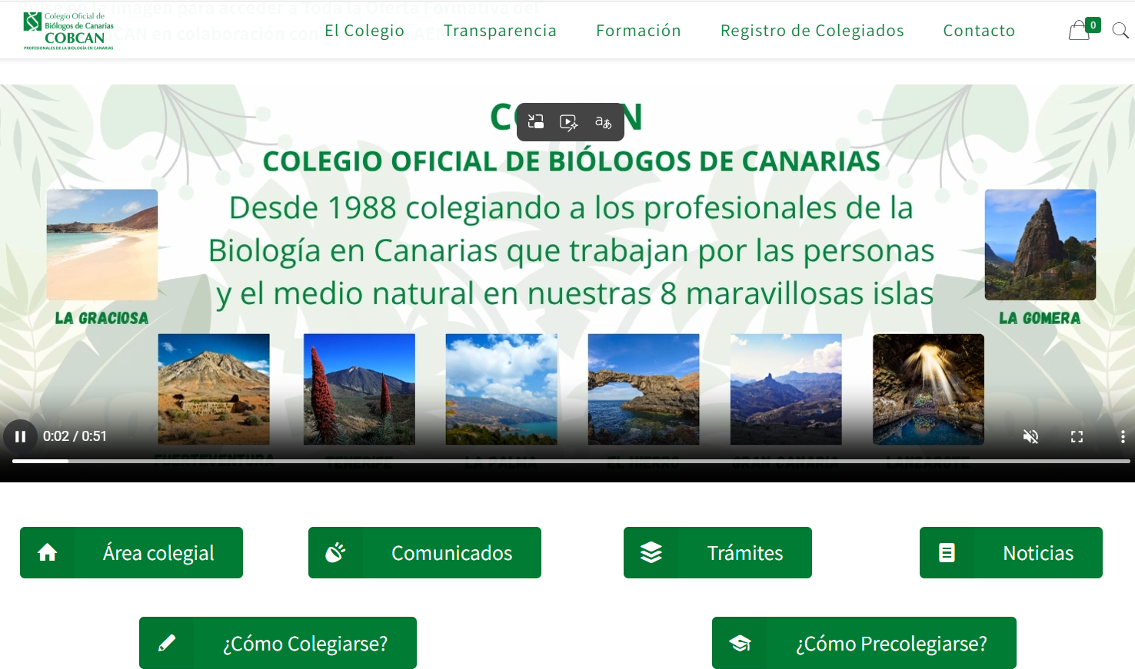

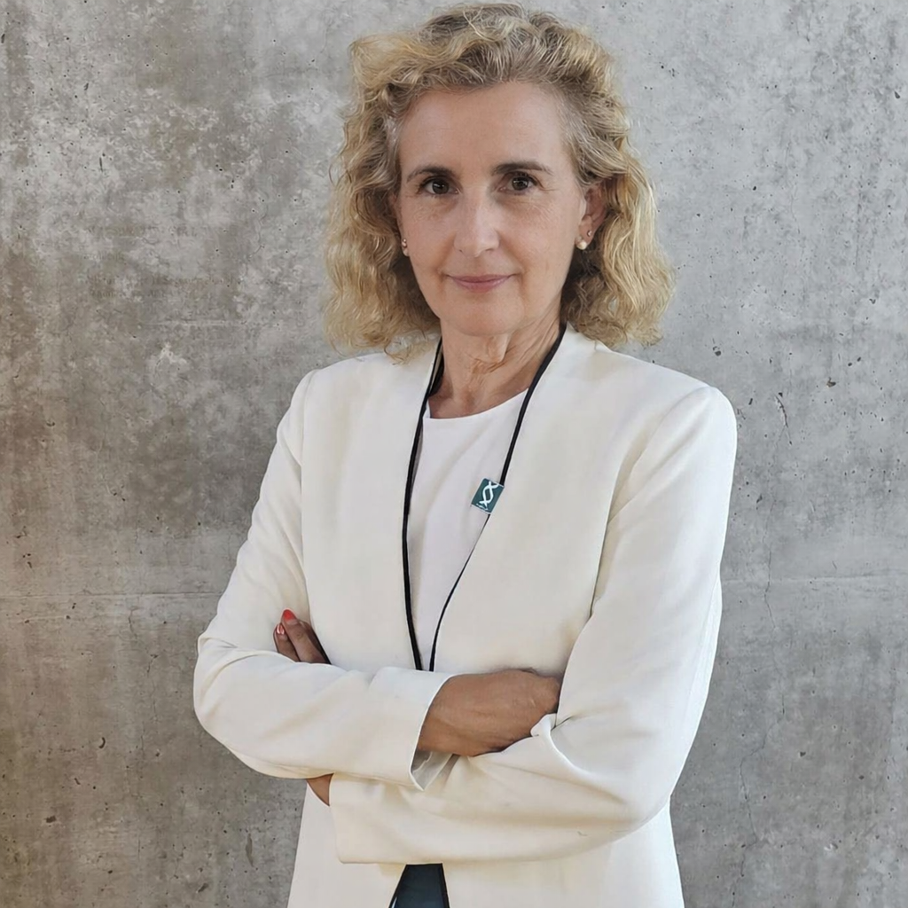

Blanca Puértolas López. Decana Colegio Oficial de Biólogos de Canarias
www.cobcan.es decanato@cobcan.es telf. +34 660 85 25 83 922 251 150

